Slide 1
Документтик камсыздоо жана контролдоо бөлүмү

Slide 2
Бөлүмдүн компетенциясына кирген милдеттер жана функциялар
Документтик камсыздоо
Кириш жана чыгыш документтерди каттоону жүзөгө ашырат, ошондой эле документтерге жооп берүү мөөнөттөрү үчүн контролдоону Кыргыз Республикасынын мыйзамдарына жана Бишкек шаарынын мэриясынын Регламентине ылайык камсыздайт;
- иш кагаздарын жүргүзүүнүн бирдей системасын иштеп чыгуу жана камсыздоо;
Бишкек шаарынын мэриясынын компетенциясына кирген маселелер боюнча мэр тарабынан жарандарды кабыл алууну уюштуруу;
- бөлүмдүн компетенциясына кирген маселелер боюнча мэриянын коллегиясынын жыйынына материалдарды даярдоо

Slide 3
Документтик камсыздоо жана контролдоо бөлүмүнүн түзүмү
Бөлүм башчы
Башкы адис
3 бирдик
Жетектөөчү адис
2 бирдик
Адис
2 бирдик

Slide 4
Документтер менен ишти уюштуруу
Кызматкерлер ортосунда кириш корреспонденцияны каттоо адистердин иш-милдеттерине ылайык бөлүштүрүлөт.
Бөлүмдөгү ар бир адис документти каттоодон архивге өткөргөнгө чейин иш алып барат.
Документти каттоо
Кароого өткөрүп берүү жана жетекчилик тарабынан резолюциянын коюлушу
Документти өз убагында аткарууну контролдоо
Архивге өткөрүп берүү

Slide 5
2021-жылдын 1-кварталындагы документ жүгүртүү боюнча санариптик маалыматтар
Бишкек шаарынын мэриясы
Кириш корреспонденция – 10169 документ
Чыгыш кат-
2737 документ
Бардыгы: 12906 документ

Slide 6
2021-жылдын 1-кварталында документ жүгүртүү боюнча санариптик маалыматтар
Кириш корреспонденциядан – 2620 документ контролго алынды
1945 документ аткарылды
209 документ аткарылып жатат

Slide 7
2021-жылдын 1-кварталында жарандардын кайрылуулары боюнча санариптик маалыматтар
2021-жылдын 1-кварталында жарандардан 1478 кат түрүндө кайрылуу түшкөн.
Жарандардан түшкөн бардык кайрылуулар контролго алынды.
1417 кайрылуу каралып чыкты.
61 документ каралып жатат.

Slide 8
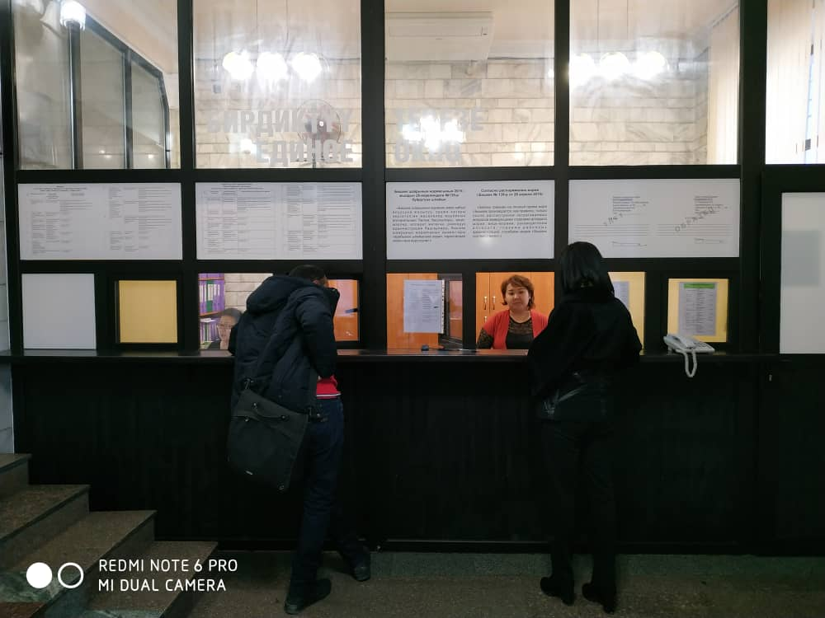
Жарандардын кайрылуулары боюнча 2021-жылдын 1-кварталындагы санариптик маалыматтар
Каралган мезгил ичинде Бишкек шаарынын мэриясына төмөндөгүдөй кайрылуулар болду:
оозеки консультация боюнча 660 жаран;
ишеним телефону боюнча 318 жаран.
Көрсөтүлгөн мезгил ичинде Бишкек шаарынын мэриясына кайрылган жарандардын саны 2456 адамды түздү.

Slide 9
Бишкек шаарынын мэриясынын жетекчилиги тарабынан
жарандарды жеке кабыл алуу графиги
Кызмат орду | Апта күндөрү | Кабыл алуу убактысы
Бишкек шаарынын мэри | Шейшемби | 14:00-16:00
Бишкек шаарынын экономика жана финансы маселелери боюнча биринчи вице-мэри | Шаршемби | 16:00-17:00
Бишкек шаарынын шаар куруу, архитектура жана жер маселелери боюнча вице-мэри | Бейшемби | 14:00-16:00
Бишкек шаарынын шаардык турак жай-коммуналдык чарба маселелери боюнча вице-мэри | Шейшемби | 15:00-17:00
Бишкек шаарынын социалдык маселелер боюнча вице-мэри | Шаршемби | 15:00-17:00
Бишкек шаарынын транспорт жана муниципалдык мүлк маселелери боюнча вице-мэри | Бейшемби | 14:00-16:00
Бишкек шаарынын мэриясынын аппарат жетекчиси | Жума | 16:00-17:00

Slide 10
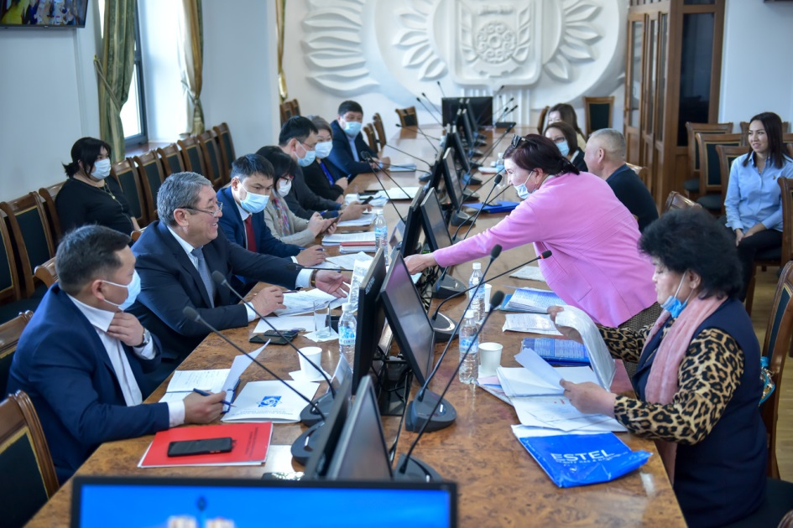
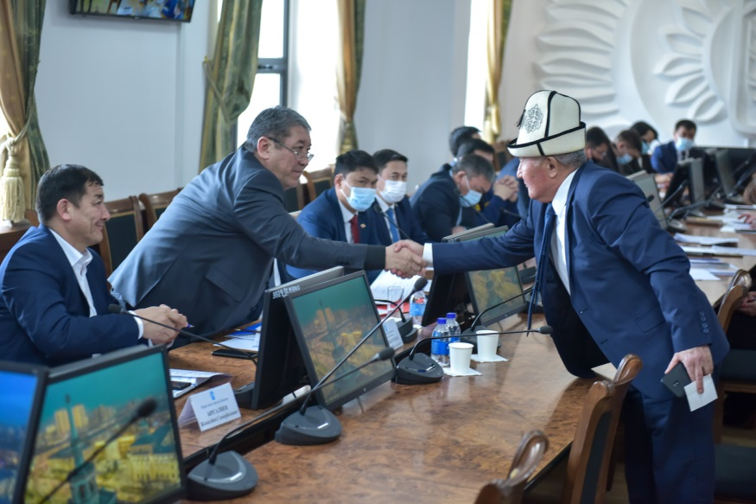
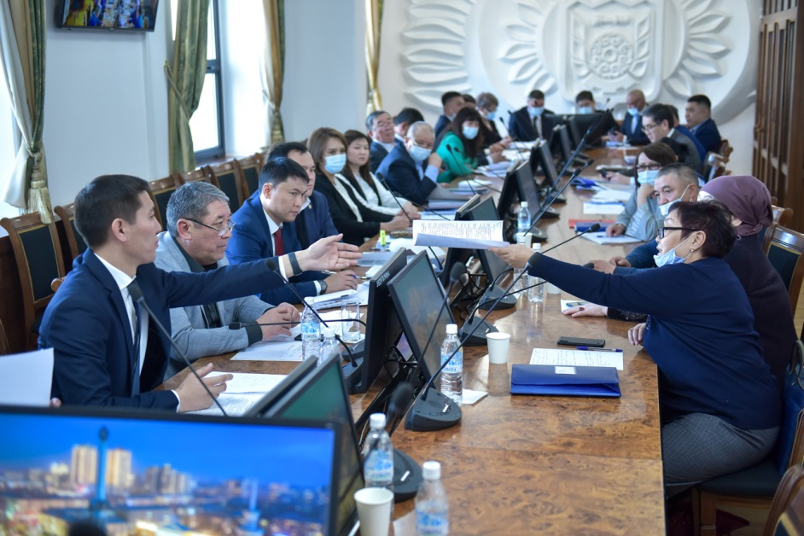
Бишкек шаарынын мэриясынын жетекчилиги тарабынан жарандарды жеке кабыл алуу
Мэриянын жетекчилиги тарабынан 1157 жаран кабыл алынды

Slide 11
ЭДЖ киргизүү боюнча иштер
Бишкек шаарынын мэриясынын түзүмдүк бөлүмдөр менен өз ара аракеттенүүсүн тездетүү максатында, 2017-жылдын 26-июнунда Бишкек шаарынын мэриясынын борбордук аппаратынын ишине «ЭДЖ АМС» электрондук документ жүгүртүү программасы киргизилди.

Slide 12
Электрондук документ жүгүртүү деген эмне?
Бул электрондук документтер менен алмашуу жана аларды кагаз түрүндө колдонуусуз башка операциялар дегенди билдирет.
электрондук документ – документтин милдеттүү реквизиттерин камтыган, электрондук формада, башкача айтканда электрондук эсептегич машиналарды пайдалануу менен адамдын кабылдоосу үчүн жарактуу түрдө берилген документтештирилген маалымат;

Slide 13
«ЭДЖ» АМС программанын артыкчылыгы
Адис кагаз түрүндөгү документтерди жөнөтүү үчүн даярдоого кетирген убакытты жана каражаттарды үнөмдөйт
Берилүүчү бардык документтерди ишенимдүү коргойт
Ар бир адис электрондук форматта бардык документтерди көрө алат

Slide 14
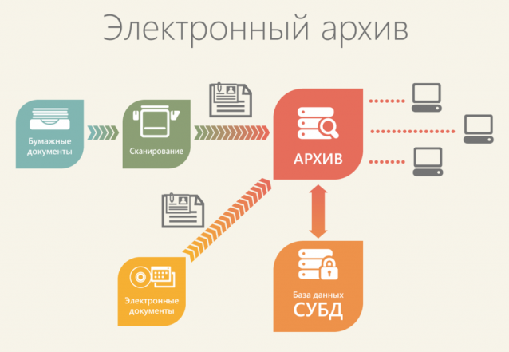
Кызматкерлердин ишинин оперативдүүлүгүн жогорулатат жана документтердин бирдиктүү базасын түзөт
Аткаруу тартибинин деңгээлин жогорулатат
Документтин өтүшүнүн ачык-айкындыгы
Документтерди электрондук формада архивдик сактоо

Slide 15
Көңүл бурганыңыздарга рахмат!

